Slide 1
製作簡報大綱

Slide 2
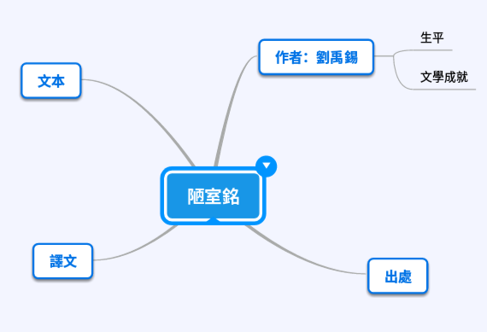
建立簡報大綱
參考維基百科文字資料、圖與課本的資料。
例如：

